Slide 1
从特斯拉到时空工程
统一场、量子现实与可编程时空 · 论文汇报
作者 MuningAn · 机构 PlanetarySystem · 2026
90 节全稿 + 19 行判决矩阵 + 26 份可复现脚本 · 9 篇论文中英双版 · github.com/everest-an/Antigravity
Notes:
开场：一句话定位。这不是一篇'特斯拉有没有反重力'的考证文，而是一张把'统一/反重力'所有说法变成可检验命题的地图。今天汇报按证据地图展开：为什么现在重要、三个主题、争议、判决矩阵、未来方向。

Slide 2
为什么这个主题现在重要
02
桌面量子引力正处于爆发期
2017 年 BMV 提出'引力中介纠缠'实验后，这一领域在 2024–2026 年同时成熟了三条硬件路线：
· 大质量叠加：纳米金刚石 Stern-Gerlach 干涉仪（Folman 组七份技术笔记，40 kHz 阱、UV 中和全部到位）
· 时空涨落探测：GQuEST 光子计数干涉仪（PRX 2025），把'时空噪声'变成有灵敏度的实验指标
· 核钟：Th-229 直接激光激发（148 nm）+ 无自旋宿主晶体，neV 窗口的探测器已就位
同时，'统一场论'这个词在大众传播中仍然与反重力传说绑定。
本论文的时点价值：把'什么命题还活着、用什么实验判决、花多少钱'第一次做成一张可复现的地图。
时间 | 里程碑 | 对判决矩阵的意义
2024 | Panda 格点原子干涉 6.2 nm/s² | 第 13 行：屏蔽第五力排除
2025 | GQuEST PRX / Aziz–Howl Nature 争论 | 第 15 行通道 + 第 6/7 行方法论
2026 | Th-229 无自旋宿主 / Céleri 反冲约束 | 第 12 行窗口 + 叠加制备新边界
来源：实验路线图.md 第七十六节
2
Notes:
强调时点性：三个时间尺度上的实验进展把'量子引力'从哲学问题变成了工程问题。判决矩阵的每一行都对应一个正在进行的实验。

Slide 3
概念框架：三种统一分类
03
'统一场论'是三个不同主张的混用。它们证据不同、失败方式不同、判决实验不同。
这是全篇的组织原则，也是本文的第一个原创贡献。
类型 | 命题 | 失败方式 | 判决通道
转换式 Transformational | A 场物理地转化为 B 场 （Tesla / 张祥前路线） | 定量失败 （初等算术） | Schwinger 极限反推 + 第五力全景
几何式 Geometrical | A、B 是高维几何的投影 （Kaluza–Klein） | 窗口收窄 （未被排除） | 轨道约束 + Th-229 核钟 neV 窗口
代数式 Algebraic | A、B 共享更深代数 （double copy） | 本体论沉默 （数学成立） | 不可直接判决 （归纳问题）
要点：三个断言类别，而非三个候选理论。混淆它们，是大众传播里百年混乱的根源。
来源：核心命题-形式化.md；投稿-概念论文.md
3
Notes:
讲解三种分类时各举一个例子：转换式=特斯拉传说；几何式=Kaluza-Klein；代数式=double copy。强调'失败方式不同'这个判据比'对错'更有信息量。

Slide 4
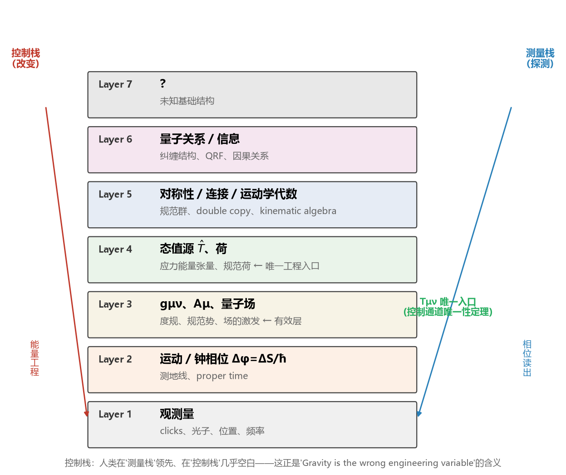
全局地图：Reality Stack 七层
04
人类在测量栈上远远领先，在控制栈上几乎空白——这正是'Gravity is the wrong engineering variable'的含义。
图 2：Reality Stack（figures/02_reality_stack.py 生成）
4
Notes:
七层从观测量到未知结构。重点讲 Layer 4 的'唯一入口'标注：在 GR+SM 内，一切工程操作对运动的影响都由它对 Tμν 的影响决定。

Slide 5
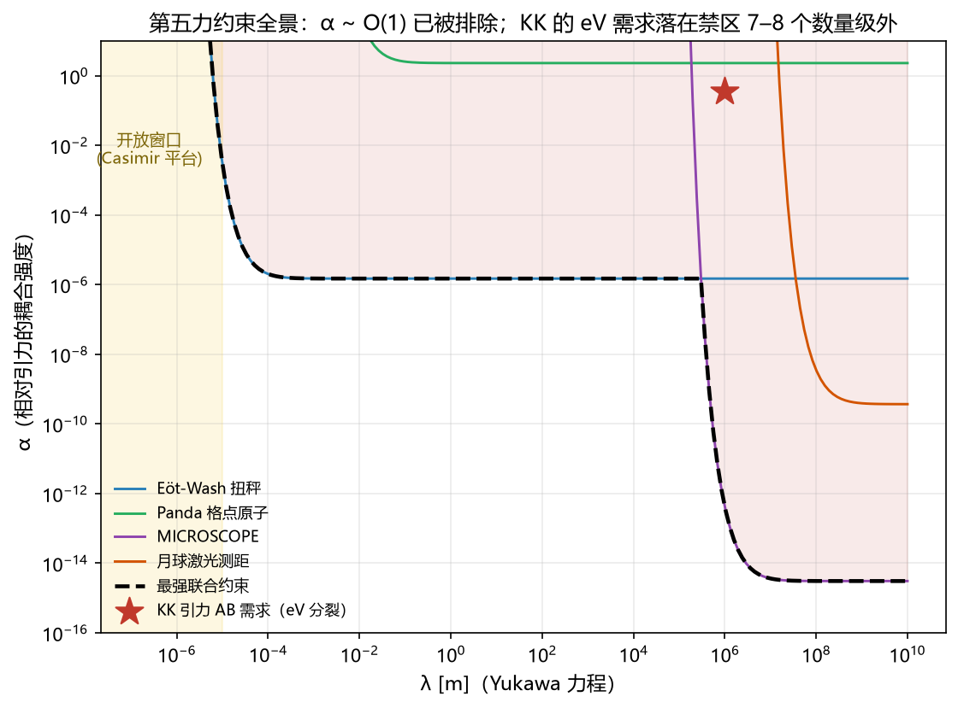
主题一：转换式统一已被定量证伪
05
问题：变化的电磁场能产生引力吗？
能——Tμν 里既有能量又有压强（因子 2），但量级如何？
正面：1 m³、10 MV/m 的电容器产生 ~10⁻²⁵ m/s² 引力，比地球小 25 个数量级。
反推：要产生地球级引力，需要场强达到 Schwinger 极限的 ~8 倍——该处真空已不稳定，你制造的是物质而非反重力。
结论：转换式统一的实验室版本被两条算术关闭，无需任何新物理。
反推公式：
E_needed = √(2ρ/ε₀)，ρ = g c²/(8π G L)
图：第五力约束全景；模拟 02（EM 场引力效应）
5
Notes:
讲清楚'因子 2'：压强也进 Tμν，所以电磁场的引力源是其能量密度的两倍——这是论文第十二节'关键变量是压力'的数值演示。Schwinger 反推是全文最强的段落。

Slide 6
主题二：几何式统一的 neV 窗口
06
Kaluza–Klein：额外维的引力子模式给出 Yukawa 修正
V(r) = −(Gm₁m₂/r)(1 + α e^(−r/λ))
引力 AB 实验把它变成能级分裂：ΔE = m_sys · α · ΔΦ(r,λ)
文献宣称的 eV（核）/ meV（原子）级分裂需要 α ~ 0.4 / 10⁻³——被轨道第五力约束排除 4–8 个数量级。
真正开放的窗口在 neV 量级，探测器硬件链已全部就位。
核钟节点 | 状态
148.18 nm 直接激发 | 已实现（Nat Commun 2024）
CaF₂ 宿主寿命 641 s | 已测
无自旋宿主 Th(SO₄)₂ | 潜在稳定度 4.6×10⁻²³/√τ
X 射线淬灭读出 | 周期加速 ≥50 倍
几何式统一不再是一个模糊希望：它是一个有确定仪器、确定能量窗口的测量计划。
来源：研究缺口补齐.md A 节；experiments/05、08
6
Notes:
强调'窗口已知'：不是'额外维被证伪'，而是'可测窗口被压缩到 neV 且探测器就位'。这是对 Kaluza-Klein 最诚实的状态描述。

Slide 7
主题三：代数式统一——数学成立，本体论沉默
07
double copy 的三个代数事实：
· off-shell N=8 超引力 = (N=4 超杨-米尔斯)²（三次阶）——Bonezzi–Casale–Hohm 2025
· 相干态规范背景上的振幅 double copy 到弯曲时空，metric 由规范背景构造——Ilderton–Lindved 2025
· Ehlers 变换 = 电磁对偶的 double copy——Alawadhi 2023（Tesla 梦寐以求的'EM↔引力关系'，其现代形态是代数平方）
但边界同样明确：Schwarzschild 的剩余规范代数在引力侧坍缩为有限等距群（Holton 2025）——共享代数结构不等于共享物理内容。
诚实结论：代数式统一是真实的数学结构，其本体论地位不可由计算判决——这是对 double copy 能声称什么的最精确边界。
来源：时空之前是什么.md 第六十二节
7
Notes:
三个事实逐个过一遍，重点落在 Ehlers=电磁对偶的平方：这是把 Tesla 的问题从'转换'翻译成'代数'的钥匙。Holton 的坍缩结果是防止过度解读的刹车。

Slide 8
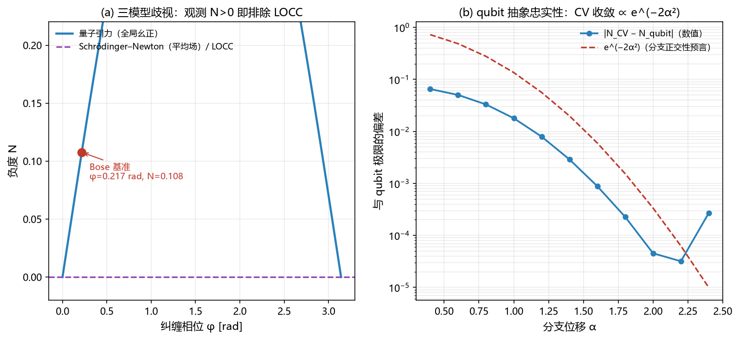
争议：纠缠能否证明引力是量子的？
08
2025 年 Nature 争论的时间线：
① BMV 逻辑：两质量只经引力作用产生纠缠 ⇒ 中介非经典
② Aziz–Howl：'经典引力 + 量子场物质'也能产生纠缠
③ Marletto 等反驳：非相对论极限下相互作用超局域，无纠缠
④ 2026 解剖：Aziz–Howl 效应是物质扇区串扰（不同物质种类时归零）
方法论结论：GIE 是 LOCC 排除器，不是'一切经典'的排除器；
需要一个理论歧视树，而非一锤定音实验。
我们的数值实现：量子引力 N≈0.078（CHSH 违背 0.024），平均场/LOCC 严格为零；
qubit 抽象忠实性误差 ~e^(−2α²)（α=2 时 ~10⁻⁴）。
图：GIE 三模型歧视（模拟 01/06）；来源：第六十四节
8
Notes:
这是'箭头纪律'的活例子：观测到 O 不能证明理论 A，如果理论 B 也能产生 O。争议本身比结论更有价值——它教会我们什么才算判决。

Slide 9
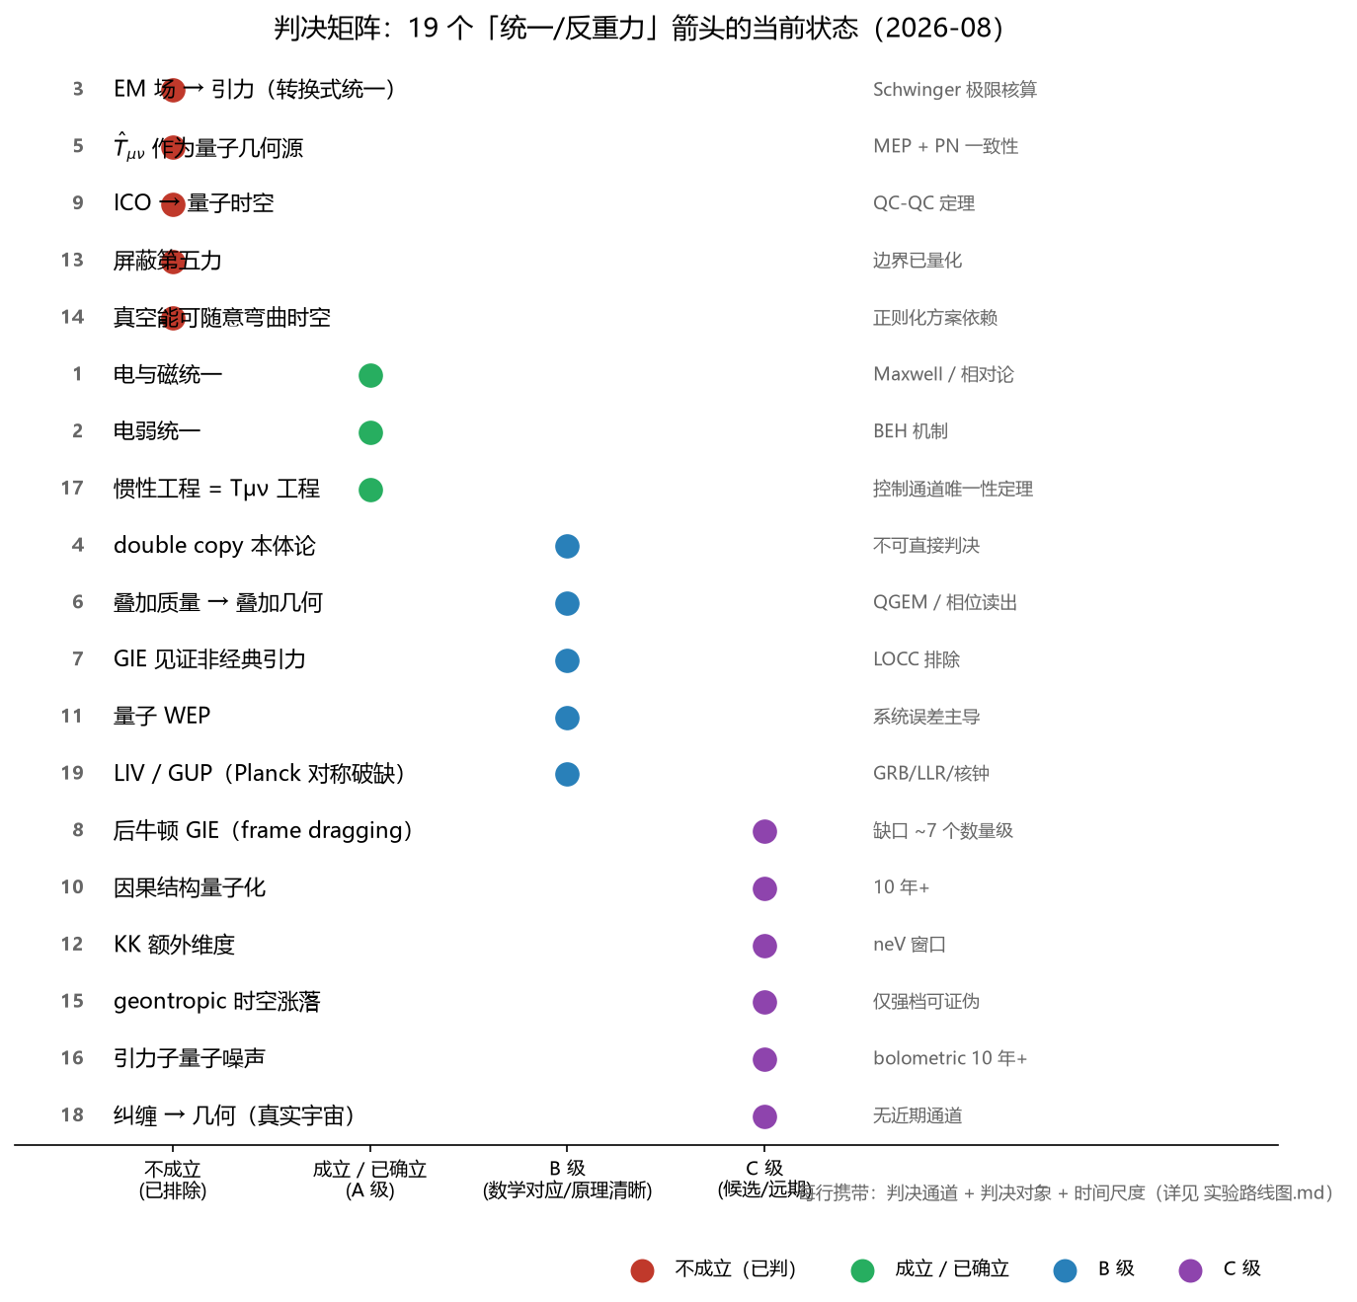
判决矩阵：19 个箭头的当前状态
09
统计：4 不成立 + 2 成立（电与磁、电弱）+ 1 分类陈述 + 4 个 A 级事实 + 9 行 B/C 级（均有判决对象与时间尺度）
图 1：判决矩阵全图（19 行）；来源：实验路线图.md 第八十三节
9
Notes:
整页给图。强调方法论：每行必须携带判决通道+判决对象+时间尺度，16/19 行有可复现脚本支撑。这是论文的最终交付物。

Slide 10
中心定理：工程控制通道唯一性
10
在 GR + SM 内，若工程操作满足 (A1) 源不变、(A2) 度规不被直接修改、(A3) 无新通道，则它不改变任何测地线运动。
违反 A1
违反 A2
违反 A3
改变 Tμν
直接写度规
引入新通道
能量/压强/流工程——GR 允许的全部'惯性工程'，即普通能量工程
度规工程——需非常规物质或修改引力（warp-drive no-go 文献是其特殊情形）
第五力 / LIV / GUP——判决矩阵第 13、19 行，已被大量排除
推论 2（杠杆效力）：质量分解的每一成分作为引力工程杠杆的效力 = ∂Tμν/∂该成分——改 Higgs 只动 ~9% 的质子质量项，改 QCD 动 ~91%，改'真空'在定义层失败。
推论 3：超材料负有效质量是色散关系工程，不改 Tμν——与引力无关。
推论 4（新增）：态相关耦合的 EFT 上界 δα ≈ 5.4×10⁻²²——核钟态相关搜索是零背景证伪检验（下页）。
来源：核心命题-形式化.md
10
Notes:
定理本身近乎同义反复——价值在假设的完备性：(A1)(A2)(A3) 穷尽 GR 内所有控制通道。推论 2 是最接近原创的单个命题。诚实声明：这是分类性陈述，不是新现象预言。

Slide 11
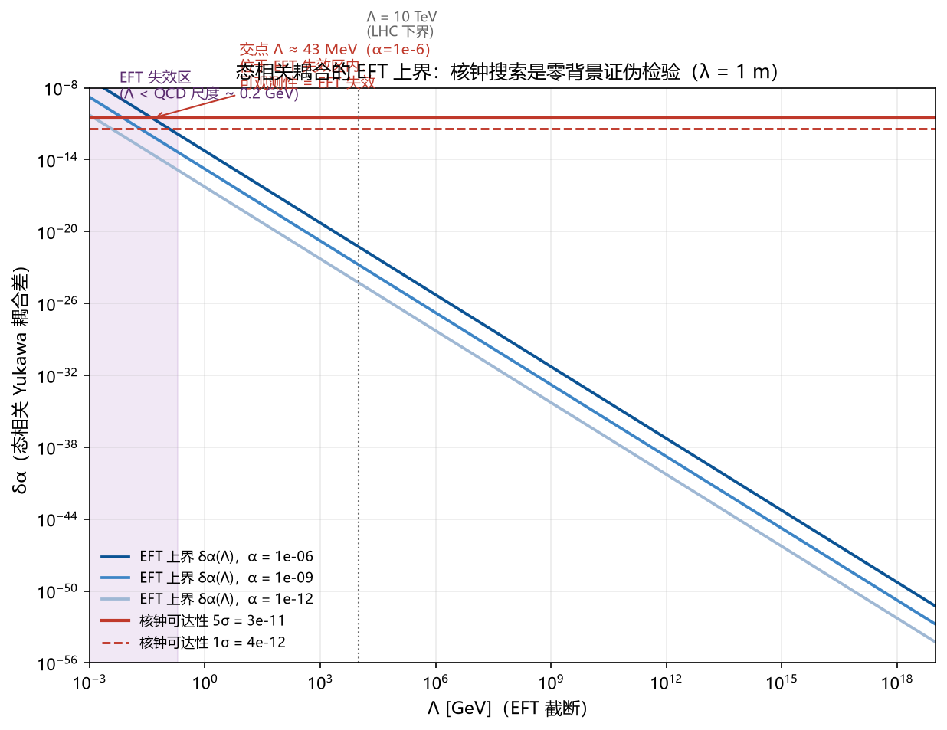
推论 4：态相关耦合的 EFT 上界
11
问题：核钟进阶阶段用微波调控核内部态，检验 Yukawa 耦合是否态相关——信号可能多大？
EFT 答案（dim-6 功率计数）：
δα = √α · Q · M_Pl / (Λ² λ² m_Th)
取 α=10⁻⁶、Λ=10 TeV、λ=1 m：δα ≈ 5.4×10⁻²²
核钟 5σ 可达性 2.9×10⁻¹¹——EFT 上界低 10.7 个数量级。
可观测性要求截断 Λ ≲ 43 MeV——落入 EFT 失效区（QCD 尺度以下）。
结论：态相关搜索是零背景证伪检验——任何可观测信号同时证伪 GR、标准 KK 与一切弱耦合局域 EFT。
图 7：态相关耦合 EFT 界（experiments/17 生成）
11
Notes:
这是把 T2 从分类定理升为'分类+可证伪预言'的关键一步：δα 是别人没算过的新数字。交点落在 EFT 失效区是图 7 的核心视觉信息。

Slide 12
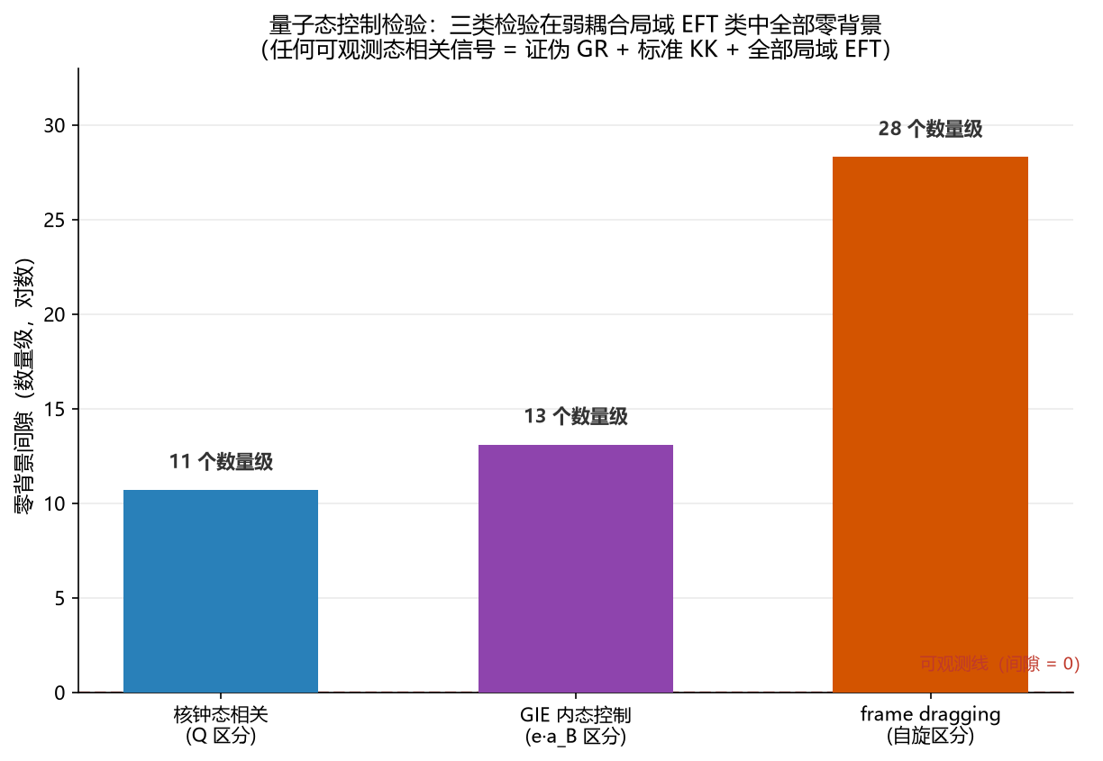
E5：量子态作为控制变量的统一零背景定理
12
三类态控制检验共用一条 dim-6 功率计数：
· 有质量中介：δα/α = ⟨O⟩·M_Pl/(√α·Λ²·λ²·m)
· 无质量引力子：δG/G = ⟨O⟩·M_Pl²/(Λ²·d²·M_src·m)
三实例的零背景间隙：
· 核钟态相关：10.7 个数量级（Q 区分）
· GIE 内态控制：13.1 个数量级（e·a_B 区分）
· frame dragging：28.3 个数量级（自旋区分）
推论：任何可观测态相关信号 → 强耦合/非局域/态荷三种出口之一。
判决矩阵新增'态控制列'：有内部态区分的行自动获得零背景检验。
图 8：三检验零背景间隙（experiments/18 生成）
12
Notes:
统一框架的价值：三个零散实验想法（核钟进阶、GIE 升级、自旋分辨）被同一条定理覆盖。这是'从测引力到测引力的态相关性'的升级。

Slide 13
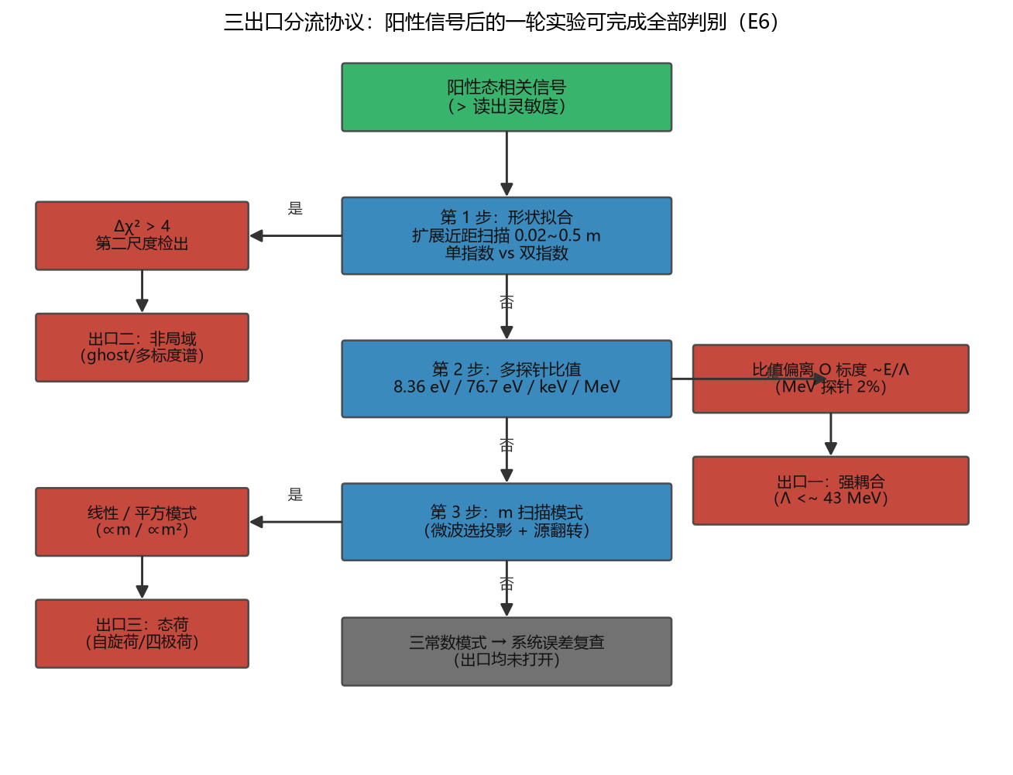
E6：三个出口的分流协议
13
若真测到态相关信号，三步判别其归属：
① 形状拟合（扩展近距 0.02~0.5 m）：单 vs 双指数 → 非局域（Δχ²>4）
② 多探针比值（8.36 eV / 76.7 eV / keV / MeV）：偏离 ~E/Λ → 强耦合（MeV 探针 2%）
③ m 扫描模式：线性/平方 → 态荷（模式互不重叠）
关键发现：第二尺度只在 r<λ₂ 有形状信息——标准扫描对 β=0.1 混合失明，扩展扫描立即判别（β_min≈0.10）。
反向自检：三步全零 = 系统误差（协议双向安全：真信号必被归属，假信号必被暴露）。
配套硬件建议：位移台近距扫描从 0.15 m 延伸到 0.02 m。
图 9：三出口分流决策树（experiments/19 生成）
13
Notes:
这是判决矩阵的阳性分支：矩阵管'哪个箭头成立'，协议管'成立之后指向哪里'。合成数据逼出的近距扩展是硬结论。

Slide 14
可复现性：每个箭头都有数字
14
箭头 | 关键数字 | 含义
GIE 纠缠相位 | φ = 0.217 rad（基准）vs 10⁻⁶~10⁻⁵（芯片参数） | 3σ 认证从 200 次 → 10⁹–10²¹ 次
geontropic 涨落 | 强档 0.03 s vs 弱档 10³³ s | 可证伪窗口只在强档
frame dragging | 距读出能力 ~7 个数量级 | 10 年+，缺口主要在源
KK 分裂 | eV 窗口排除 4–8 个数量级 | neV 窗口由核钟接管
装置反冲（Céleri） | 1 kg@1K 装置封顶 10⁹ u 叠加于 ~100 μm | MAQRO 量级的真实约束
26 份脚本（19 核算 + 7 模拟）全部通过；四张关键图（判决矩阵、第五力全景、态相关 EFT 界、零背景间隙）直接由脚本生成。
'核算之前和之后，一条箭头是两个不同的对象'——论文的全部方法论就是把箭头变成可称量的对象。
来源：experiments/ 与 simulations/ 全部脚本
14
Notes:
逐行读表，强调每个数字对应一个判决矩阵行。Céleri 的'装置反冲'是 2026 年新约束，说明叠加制备的极限不只是环境退相干。

Slide 15
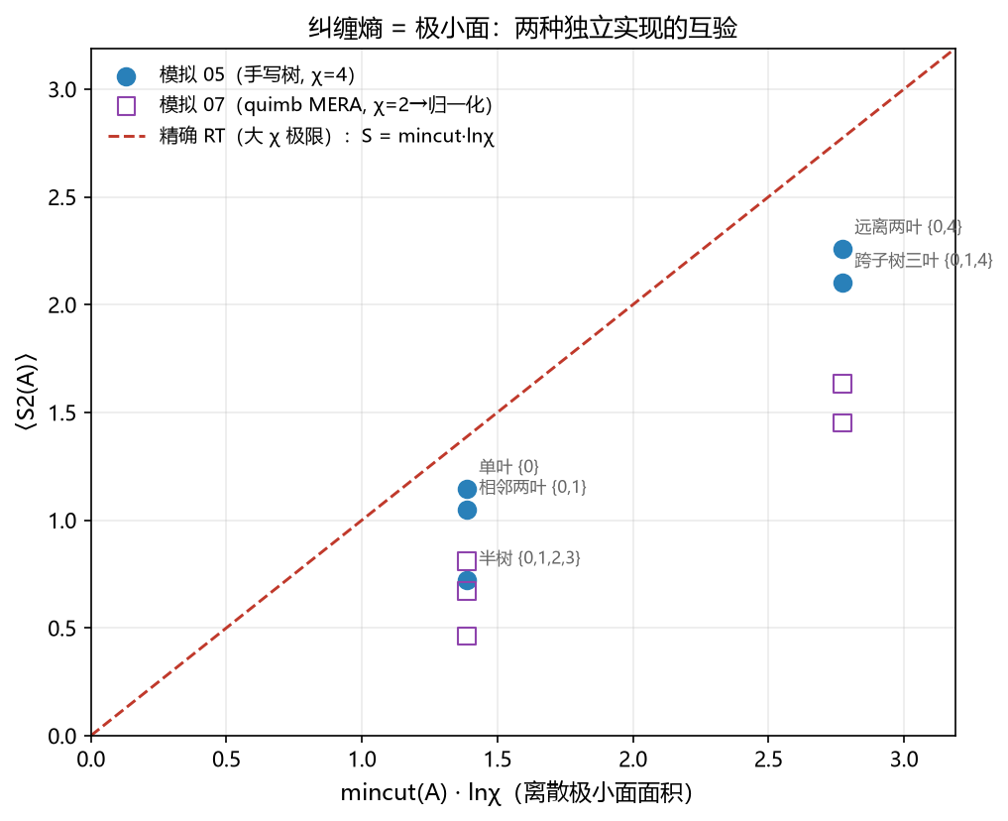
纠缠 → 几何：RT 极小面的玩具实现
15
等距树张量网络中：
S₂(A) ≈ mincut(A)·lnχ
· 半树与相邻两叶同属 mincut=1 类——熵由极小面决定，而非 |A|
· 远离两叶给出 ~2 倍熵——'断开的极小面'（玩具层的相变骨架）
· 手写树与 quimb 原生两种独立实现互验
· O(1/χ²) 有限键修正 = 大 N 极限的玩具对应
保真度声明：机制演示，不是'真实宇宙由张量网络构成'的证据（判决矩阵第 18 行，C 级）。
图 3：RT 极小面互验（模拟 05/07）
15
Notes:
这是第 18 行'纠缠→几何'的玩具骨架。强调边界：全息对偶内部是严格的，对真实宇宙仍是 C 级假说。

Slide 16
未来方向：近 / 中 / 远期行动清单
16
近期 3–5 年
中期 5–10 年
远期 10 年+
· GQuEST 首轮数据（第 15 行）
· reservoir-engineered GIE（Q 因子降一个量级）
· CSS WEP 系统误差账本
· 钍核钟 10⁻¹⁸ 稳定度
· Céleri 反冲约束实验验证
· QGEM 首轮（纳米金刚石 SGI）
· 引力 AB 的区分几何设计
· LMT 10⁻¹⁷ WEP（STE-QUEST 规格）
· MAQRO 级空间任务（坍缩模型判决）
· frame-dragging GIE（缺口 ~7 量级）
· bolometric 引力子噪声
· 量子因果结构（Hardy QEP）
来源：物理现实的工程学边界.md 第八十八节（12 条行动清单）
16
Notes:
每一条都有判决对象和时间尺度——这就是'路线图'与'愿望清单'的区别。重点提 QGEM 首轮与核钟，它们是最可能改变矩阵的两条。

Slide 17
总结：核心命题三层
历史层
Tesla 与张祥前式的'转换式统一'没有实验依据，但他们的提问——世界背后是否有统一动力结构——是现代基础物理的真实问题。
物理层
Gravity 是错误工程变量；Inertia 也是；唯一入口是 Tμν，而 Tμν 的正确工程名字叫'能量工程'。
前沿层
Tμν 本身可能是派生的。真正的源变量候选：量子态、运动学代数、关系结构——每个都有已排期的实验。
反重力如果存在，不会是一台抵抗引力的机器——而地图的第一步已经完成：19 行，26 份脚本，9 篇论文中英双版，全部可复现。
17
Notes:
收束：三层命题是全文的压缩。最后一句点出'地图是交付物'——本论文不预言新现象，它把模糊野心变成可检验命题。

Slide 18
参考文献与代码
18
全部可复现资产：github.com/everest-an/Antigravity
· 论文 9 篇中英双版（18 份 PDF）：三种统一 / 三种统一之后 / 核钟实验设计 v2.0 / 统一约束重推导 / 分类定理（含推论 4）/ 三种相同性（SHPSM 对话稿）/ GIE 逻辑重建 / 态控制零背景定理 / 三出口分流协议
· 核算 19 份 + 模拟 7 份（run_all.py 一键全跑，test_all.py 38 项 0 失败）
· 投稿图 9 幅中英双版（PNG + SVG，脚本生成，CI 自动回归）
· 参考文献总表 ~110 条（含预印本/同行评议状态标注）
核心文献：Bose et al. PRL 2017 · Fedida–Kent PRD 2025 · Salzger–Vilasini arXiv:2605.08351 · GQuEST PRX 2025 · Derevianko et al. Colloquium 2026 · Bobrick–Martire CQG 2021 · Barzegar et al. arXiv:2602.16495 · De Haro–Butterfield 2025 专著
致谢：本汇报按 nature-skills（Yuan1z0825）的 nature-paper2ppt 工作流生成。
18
Notes:
收尾页。留时间回答提问：最常见的问题是'这是不是反重力论文'——回答：不是，这是关于'为什么反重力说法全部失败以及真正开放的问题在哪里'的地图。

